Slide 1

第三部分
正比例函数、反比例函数、
一次函数与二次函数

Slide 2


知识点1 正比例函数与一次函数
(1)定义:
①一次函数:
若两个变量y,x间的关系式可以表示成y=kx+b(b为常数,k为不等于0的常数)的形式,则称y是x的一次函数.

Slide 3
②正比例函数:
在一次函数y=kx+b(k≠0)中,若b=0,称y是x的正比例函数.

Slide 4
(2)图象及性质:
①图象:把一个函数的自变量x与对应的因变量y的值分别作为点的横坐标与纵坐标,在直角坐标系内描出它的对应点,所有这些点组成的图形叫做该函数的图象.

Slide 5
②性质:(i)正比例函数y=kx的图象是经过原点的一条直线.
(ii)在一次函数中,当k<0,b<0时,则经过二、三、四象限;当k<0,b>0时,则经过一、二、四象限;当k>0,b<0时,则经过一、三、四象限;当k>0,b>0时,则经过一、二、三象限.

Slide 6
(iii)当k>0时,y的值随x值的增大而增大,当k<0时,y的值随x值的增大而减少.

Slide 7
【例1】联通公司手机话费收费有A套餐(月租费15元,通话费每分钟0.1元)和B套餐(月租费0元,通话费每分钟0.15元)两种.设A套餐每月话费为y₁(元),B套餐每月话费为y₂(元),月通话时间为x分钟.
(1)分别表示出y₁与x,y₂与x的函数关系式.
(2)月通话时间为多长时,A,B两种套餐收费一样?
(3)什么情况下A套餐更省钱?

Slide 8
【解析】(1)A套餐的收费方式:y₁=0.1x+15;
B套餐的收费方式:y₂=0.15x.
(2)由0.1x+15=0.15x,得到x=300.
答:当月通话时间是300分钟时,A,B两种套餐收费一样.
(3)当月通话时间多于300分钟时,A套餐更省钱.

Slide 9
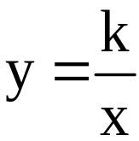
知识点2 反比例函数
(1)定义:一般地,如果两个变量x,y之间的关系可以表
示成 (k为常数,k≠0)的形式,那么称y是x的反比
例函数.自变量x的取值范围是x≠0.

Slide 10
(2)图象与性质:
①当k>0时,图象分别位于第一、三象限,每一个象限内,从左往右,y随x的增大而减小;
②当k<0时,图象分别位于第二、四象限,每一个象限内,从左往右,y随x的增大而增大.

Slide 11
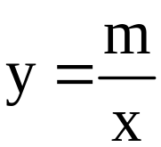
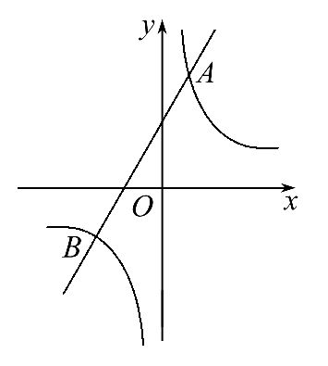
【例2】如图,已知反比例函数 的图象与一次函数
y=ax+b的图象相交于点A(1,4)和点B(n,-2).
(1)求反比例函数和一次函数的解析式.
(2)当一次函数的值小于反比例函数的
值时,直接写出x的取值范围.

Slide 12
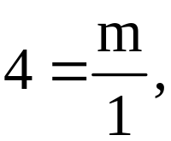
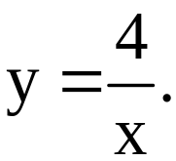
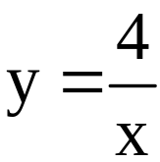
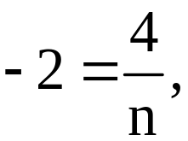
【解析】(1)因为反比例函数 的图象过点A(1,4),
所以 即m=4.
所以反比例函数的解析式为:
因为反比例函数 的图象过点B(n,-2),
所以 解得:n=-2,所以B(-2,-2).

Slide 13
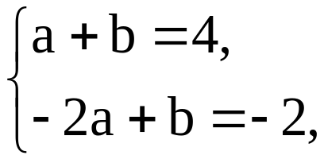
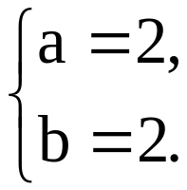
因为一次函数y=ax+b(a≠0)的图象过点A(1,4)和点
B(-2,-2),所以 解得
所以一次函数的解析式为:y=2x+2.
(2)由图象可知,当x<-2或0<x<1时,一次函数的值小于反比例函数的值.

Slide 14
知识点3 二次函数y=ax²+bx+c的图象和性质
(1)函数y=ax²与y=x²的图象的关系:
二次函数y=ax²(a≠0)的图象可以由y=x²的图象各点的纵坐标变为原来的a倍得到.在二次函数y=ax²(a≠0)中,二次项系数a决定了图象的开口方向和在同一个坐标系中的开口的大小.

Slide 15
(2)函数y=a(x+h)²+k与y=ax²的图象的关系:
二次函数y=a(x+h)²+k(a≠0)中,a决定了二次函数图象的开口大小及方向;h决定了二次函数图象的左右平移,而且“h正左移,h负右移”;k决定了二次函数图象的上下平移,而且“k正上移,k负下移”.

Slide 16
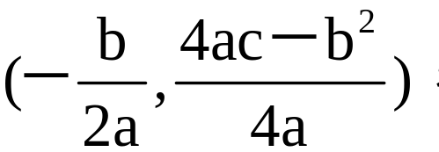
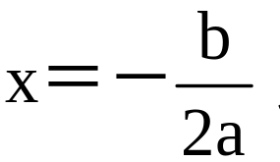
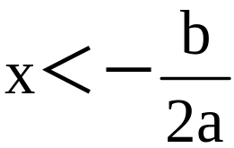
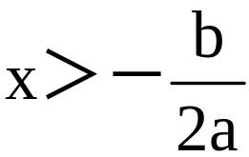
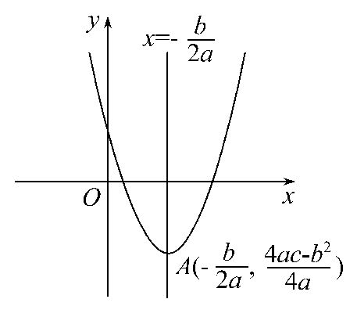
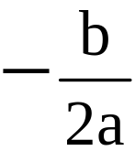
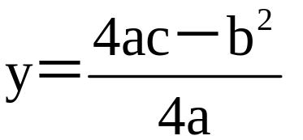
(3)二次函数y=ax²+bx+c(a≠0)具有下列性质:
①当a>0时,函数y=ax²+bx+c图象开口向上;顶点坐标为
对称轴为直线 当 时,
y随着x的增大而减小;当 时,
y随着x的增大而增大;当x= 时,
函数取最小值

Slide 17
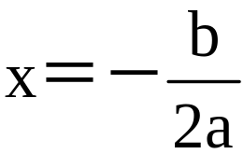
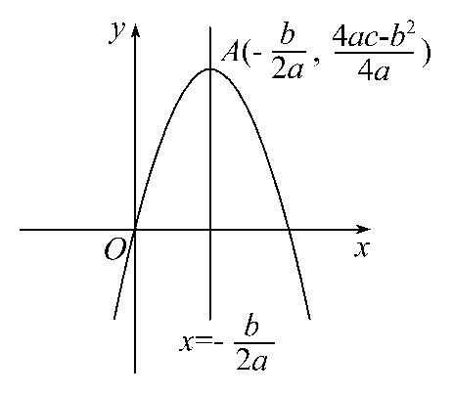
②当a<0时,函数y=ax²+bx+c图象开口向下;顶点坐标
为 对称轴为直线 当
时,y随着x的增大而增大;当 时,y随着x的增大
而减小;当 时,
函数取最大值

Slide 18
【例3】求二次函数y=-3x²-6x+1图象的开口方向、对称轴、顶点坐标、最大值(或最小值),并指出当x取何值时,y随x的增大而增大(或减小)?并画出该函数的图象.

Slide 19
【解析】因为y=-3x²-6x+1=-3(x+1)²+4,
所以函数图象的开口向下;
对称轴是直线x=-1;顶点坐标为(-1,4);
当x=-1时,函数y取最大值y=4;
当x<-1时,y随着x的增大而增大;
当x>-1时,y随着x的增大而减小;

Slide 20
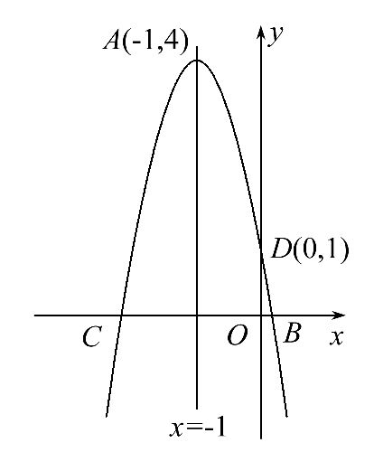
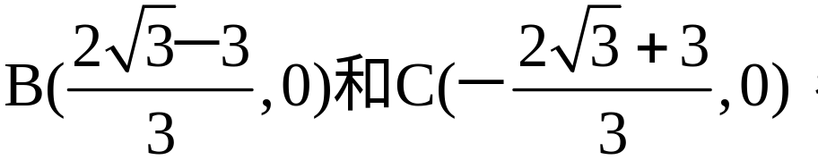
采用描点法画图,选顶点A(-1,4),
与x轴交于点
与y轴的交点为D(0,1),过这四点画出图
象如图所示.

Slide 21
【例4】已知函数y=x²,-2≤x≤a,其中a≥-2,求该函数的最大值与最小值,并求出函数取最大值和最小值时所对应的自变量x的值.

Slide 22
【解析】(1)当a=-2时,函数y=x²的图象仅仅对应着一个点(-2,4),所以,函数的最大值和最小值都是4,此时x=-2.
(2)当-2<a<0时,由图①可知,当x=-2时,函数取最大值y=4;当x=a时,函数取最小值y=a².

Slide 23
(3)当0≤a<2时,由图②可知,当x=-2时,函数取最大值y=4;当x=0时,函数取最小值y=0.
(4)当a=2时,函数在x=±2时,取最大值y=4,在x=0时取最小值y=0.
(5)当a>2时,由图③可知,当x=a时,函数取最大值y=a²;当x=0时,函数取最小值y=0.

Slide 24
